Slide 1
Психологическая подготовка
кикбоксера
Страшко И.Н.
Гайворонский И.В.

Slide 2
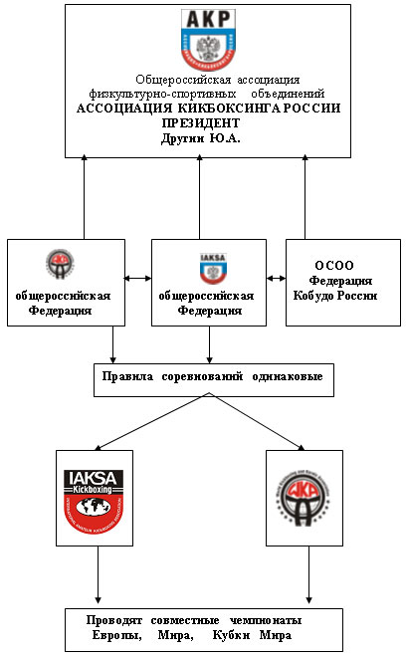
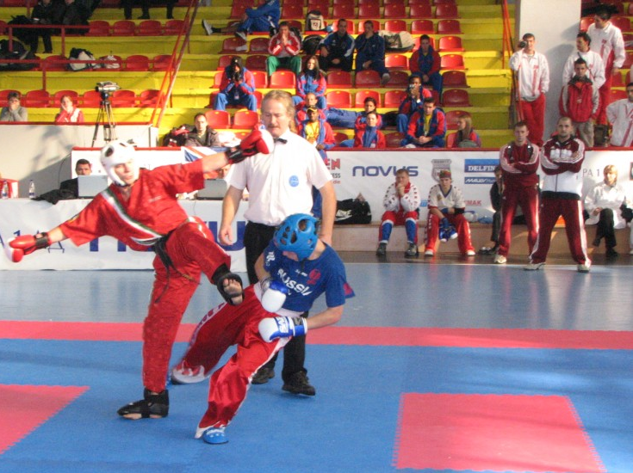
Структура ассоциации кикбоксинга
Российской Федерации

Slide 3
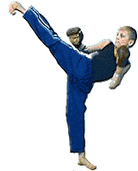





КИКБОКСИНГ

Slide 4

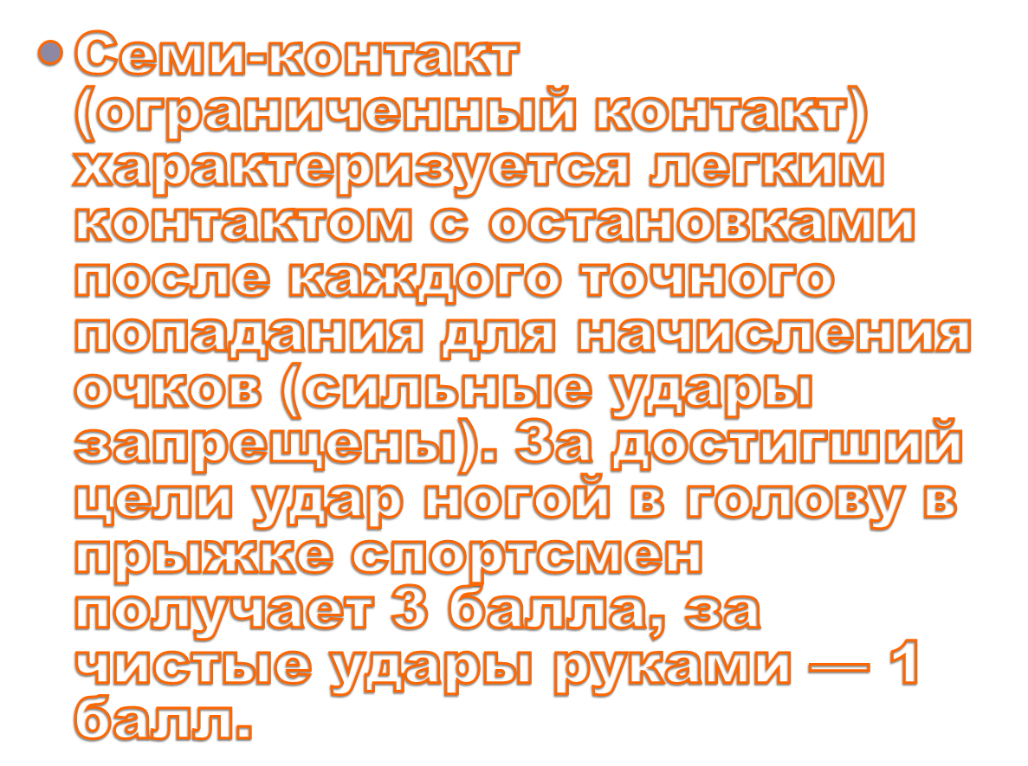

Slide 5
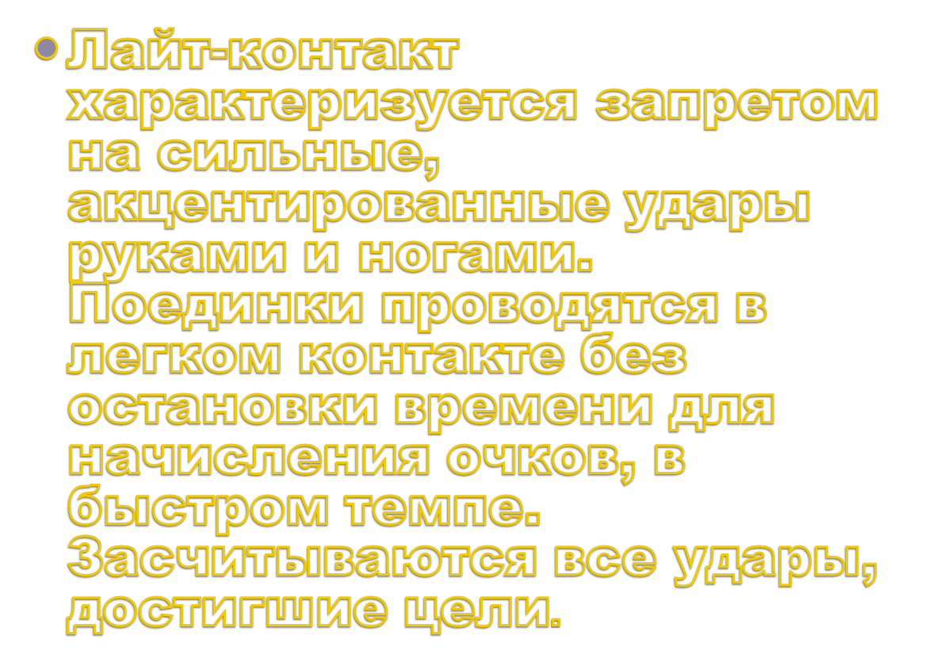

Slide 6
Фулл-контакт (полный контакт) характеризуются мощными серийными ударами ногами и руками с высокой плотностью боя (поединок проводится без остановки времени). Достигший цели удар оценивается в 1 балл. Спортсмен должен нанести в каждом раунде не менее шести акцентированных ударов ногами. Здесь, как и в боксе, отсчитываются нокдауны и нокауты. Характерные для фул-контакта возможность получения сильного удара, повышенные требования к физической подготовке более соответствуют профессиональному кикбоксингу.

Slide 7
Фристайл (фулл-контакт + лоу-кик) представляет собой технику фулл-контакта, включающую боковые удары ногами по бедрам. Количество ударов ногами в раунде не регламентируется. Оценка достигших цели ударов такая же, как в фулл-контакте. Соревнования по этой дисциплине проводятся только среди профессионалов

Slide 8
Сольные композиции (музыкальные формы) демонстрируют самые зрелищные элементы техники единоборств под музыкальную фонограмму в форме имитации боя с воображаемым противником. Композиции выполняются в «жестком» стиле, в «мягком стиле» и с предметами («бой с тенью», мечом, ножом, палкой, серпом, булавой и т.д.). Продолжительность выступления — от 30 секунд до одной минуты.

Slide 9
Психотехники для боя.
(По И.Воронову)
МЕТОДЫ
МЕТОД ДИНАМИЧЕСКОГО АУТОТРЕНИНГА.
МЕТОД ПОДРАЖАНИЯ.
МЕТОД СТАТИЧЕСКОГО АУТОТРЕНИНГА.

Slide 10
Метод подражания заключается в том,
что человек выбирает себе объект для
подражания: учителя, командира,
выдающуюся личность, литературного,
мифического или киногероя, животное,
какое-то не стандартное состояние
человека (например, опьянение) и пытается отождествлять свои поведенческие
стереотипы объекту подражания.

Slide 11

Боевой психотренинг
по А.Е. Тарасу
Достижение состояния релаксации.
Самопрограммирование.
Медитативное «вживание» в
образ идеального бойца.
Мысленное «прокручивание» сцен
боя в образе идеального бойца.
Создание «пускового механизма»
для запуска психологических
установок.

Slide 12
Мы приглашаем к сотрудничеству всех, кому интересна разрабатываемая
нами тема!

